Slide 1
Тема: «Тихая моя родина…»

Slide 2
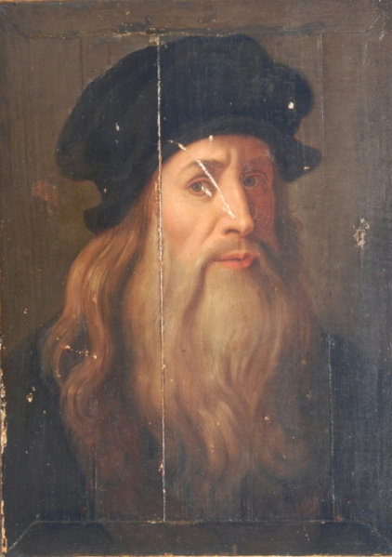
Леонардо да Винчи
Автопортрет.
«Живопись – это поэзия, которую видят, но не слышат, а поэзия – это живопись, которую слышат, но не видят.»

Slide 3
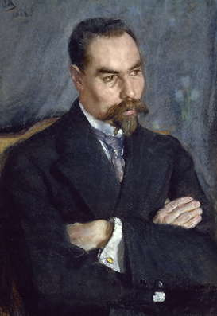
Валерий БрюсовВ.Я
Портрет работы С.В. Малютина. 1913.

Slide 4
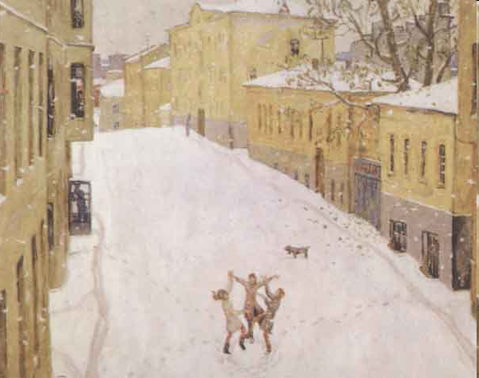

И.Попов «Первый снег»

Slide 5
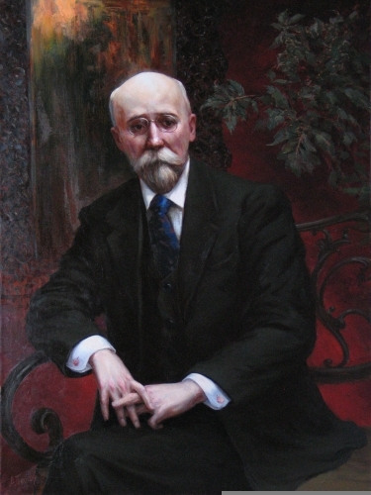
Федор Сологуб
Художник А.Пирогов

Slide 6
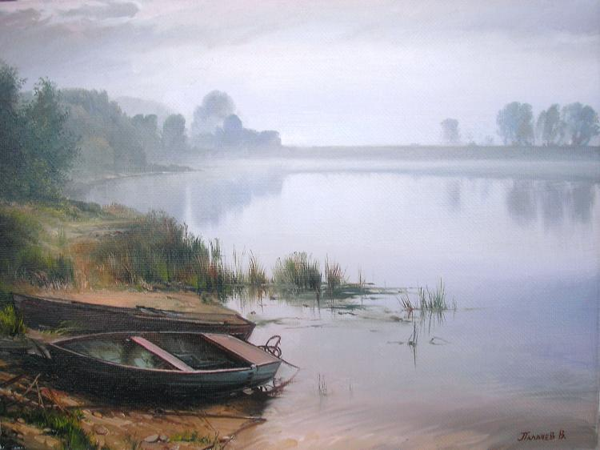
«Лодки у берега». Палатев В.

Slide 7
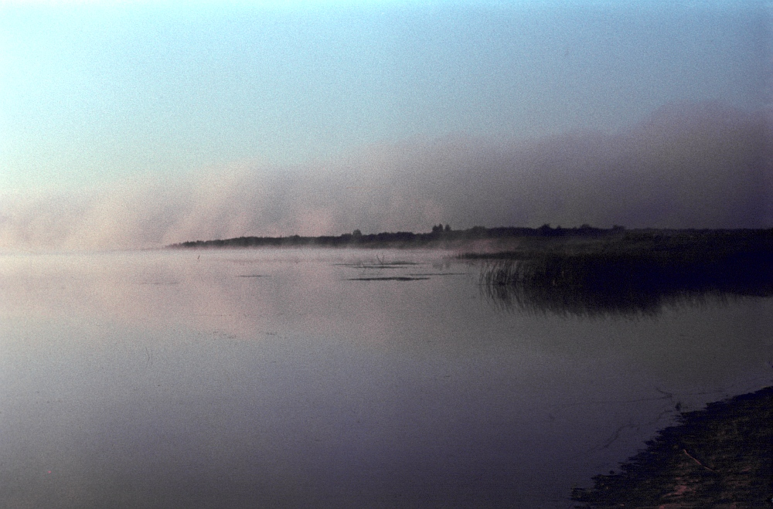
«Туман над рекой» Палатев В.

Slide 8
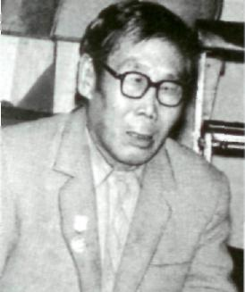
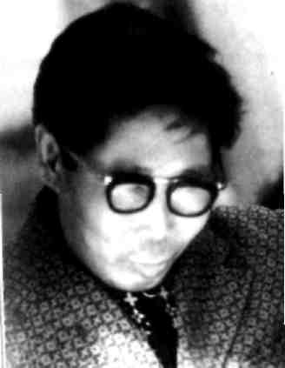
ОЁГИР Николай Константинович (1926-1988) эвенкийский поэт, сказитель.я

Slide 9
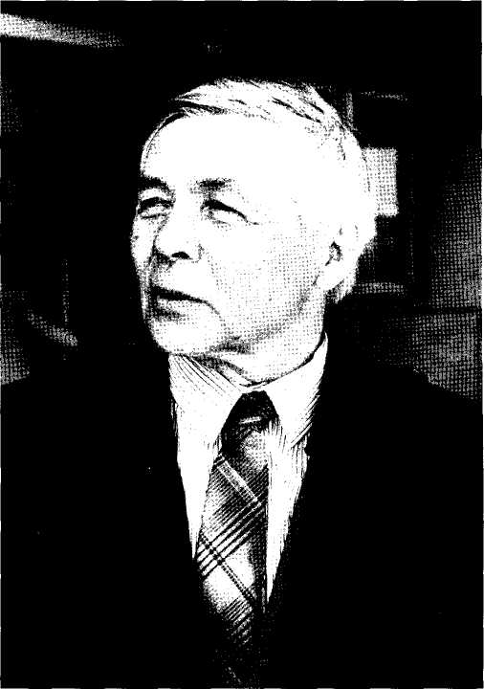
Народный художник России, заслуженный художник Чувашской Республики Мешков Владимир Ильич

Slide 10
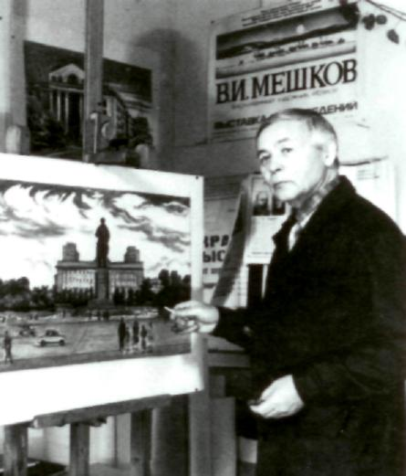
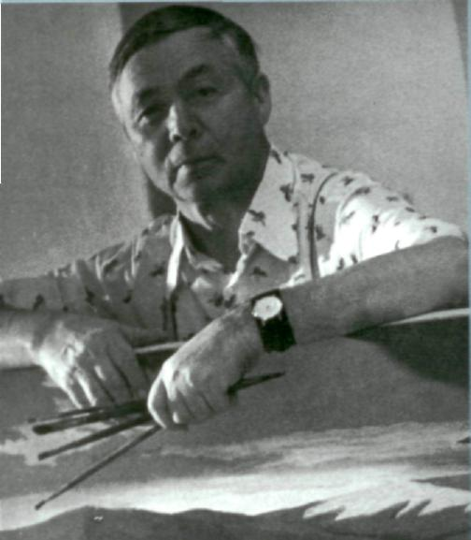
В.И.Мешков в своей мастерской

Slide 11
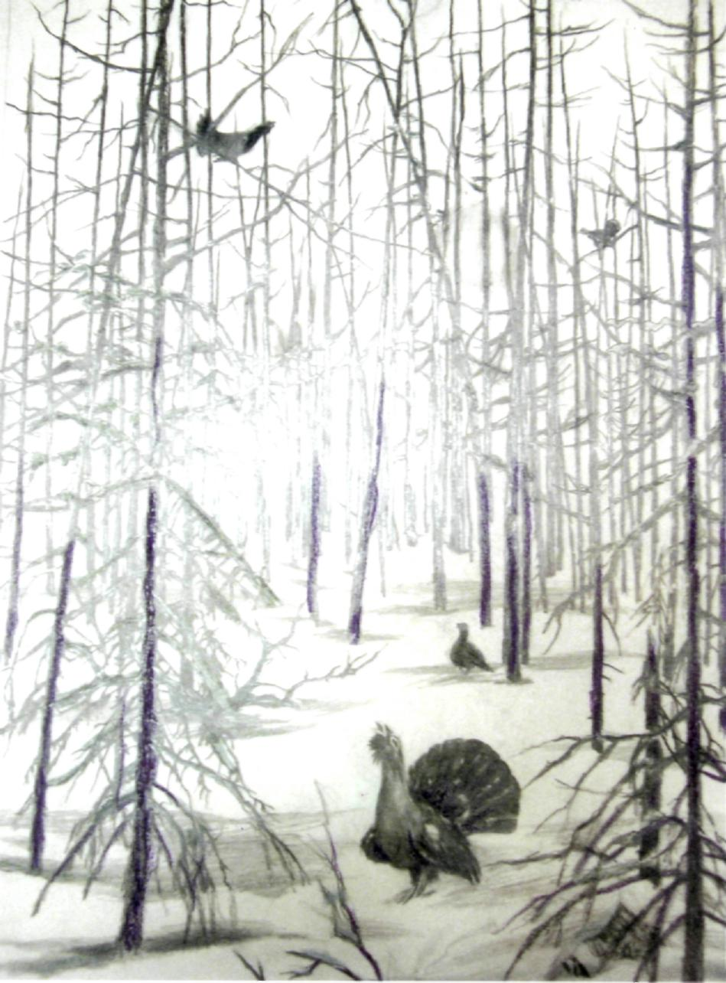
Глухари токуют

Slide 12
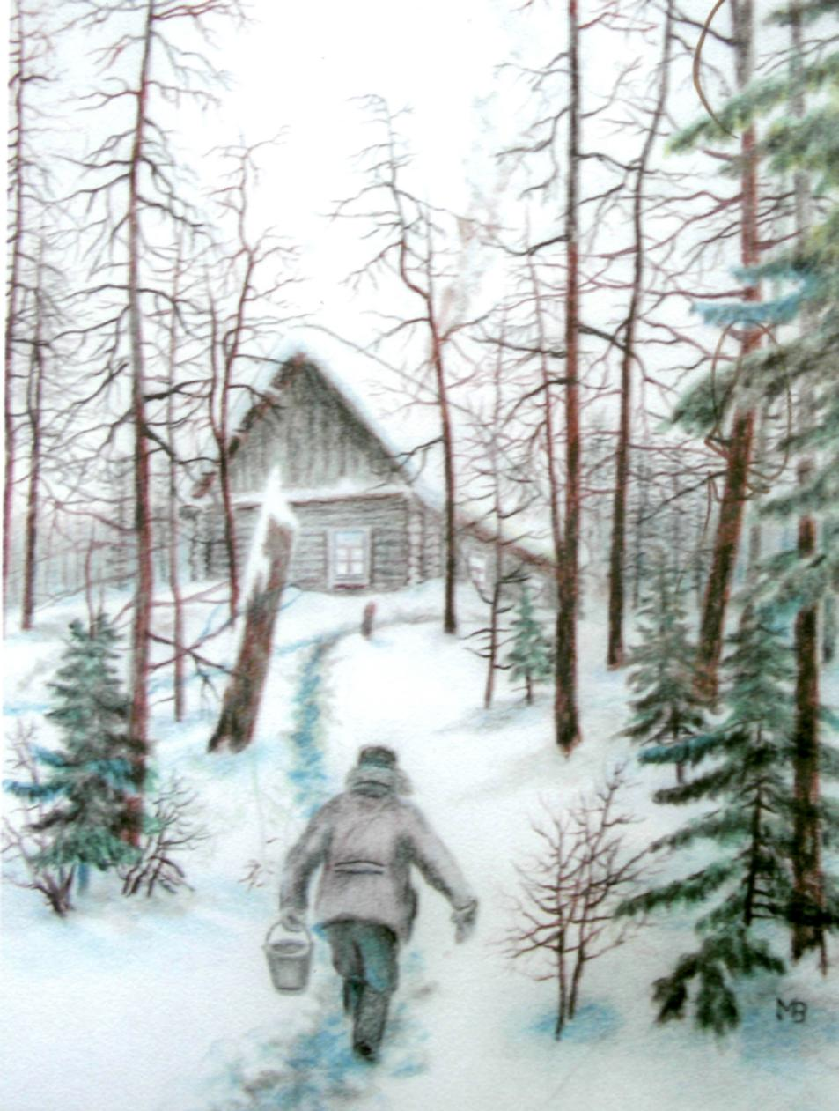
Эвенкия. Охотник на Виви.

Slide 13
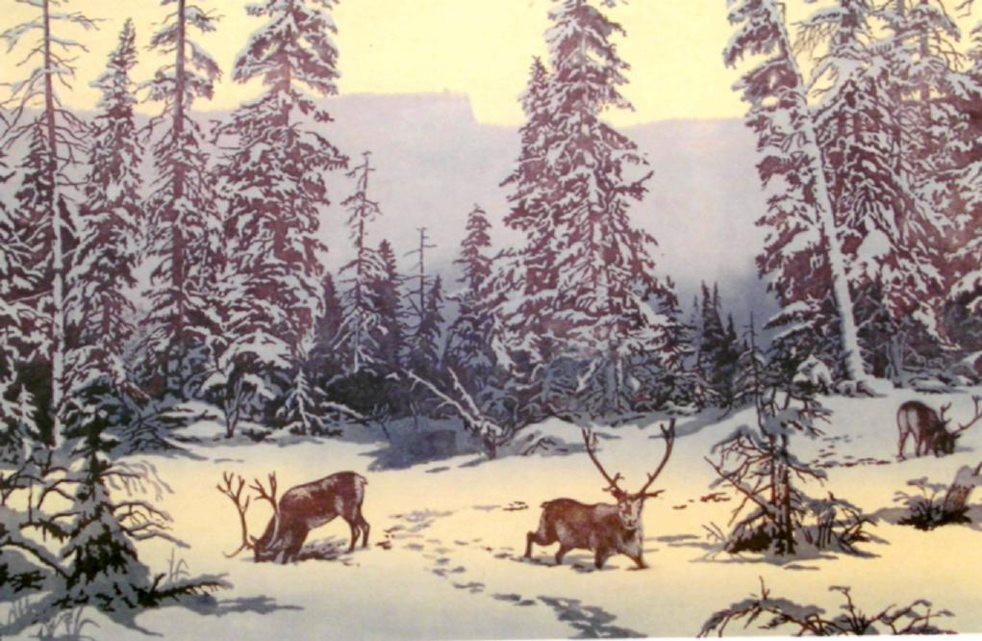
В эвенкийской тайге

Slide 14
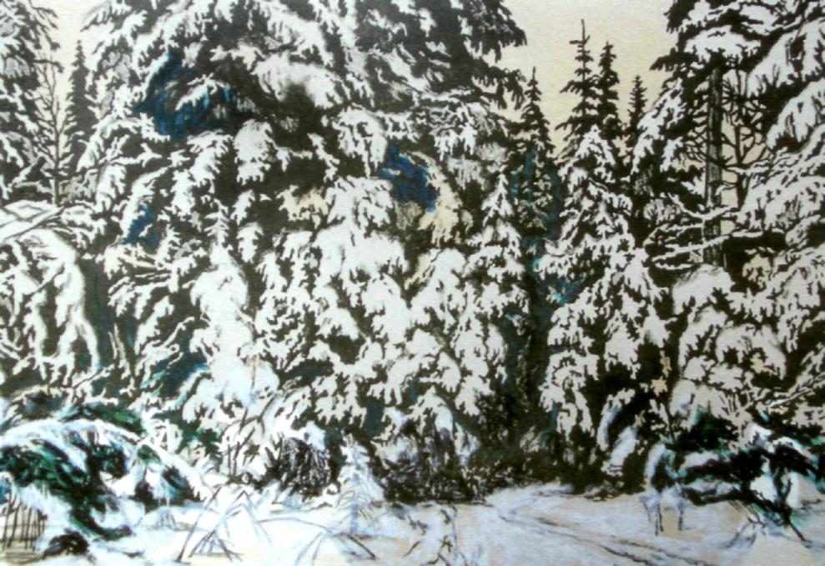
Лыжня в таежку

Slide 15
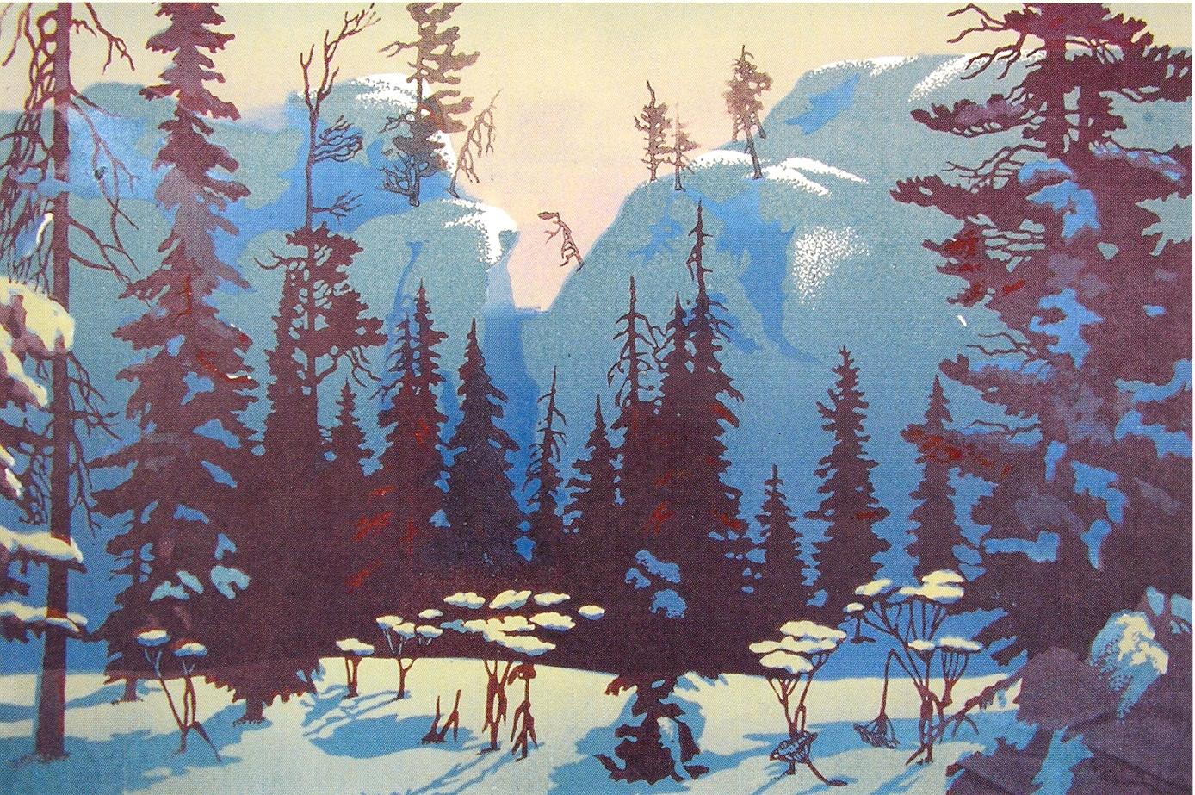
Снежные цветы

Slide 16
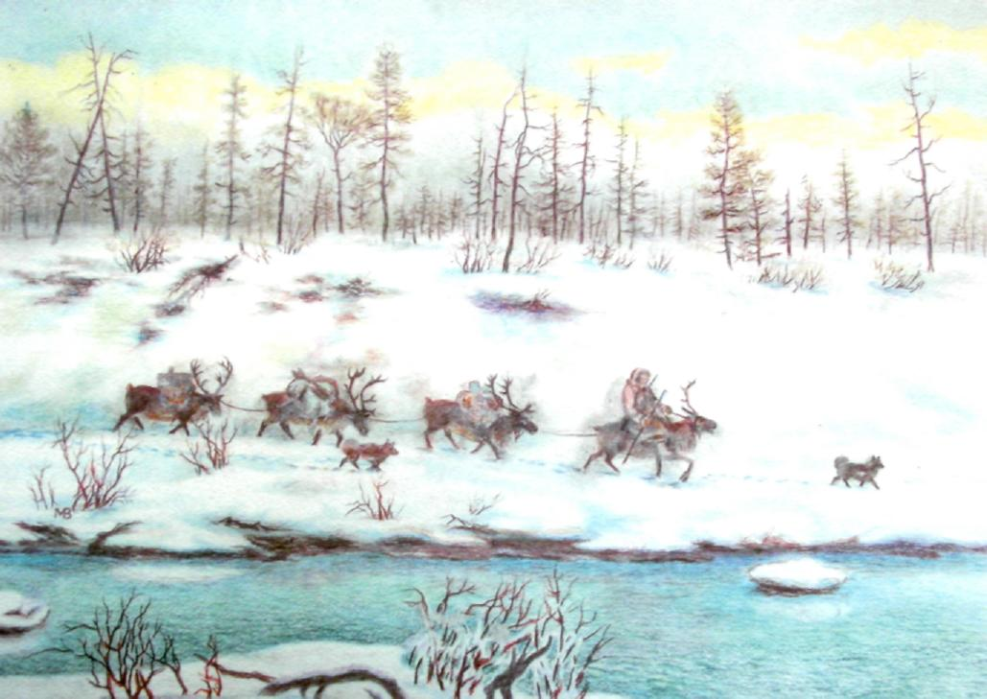
Дорога домой

Slide 17
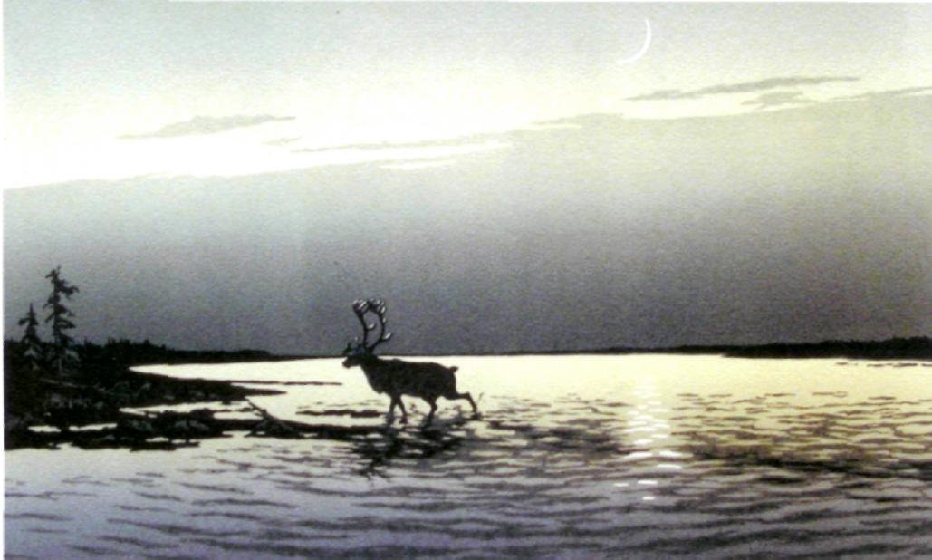
Вечер на Хете

Slide 18
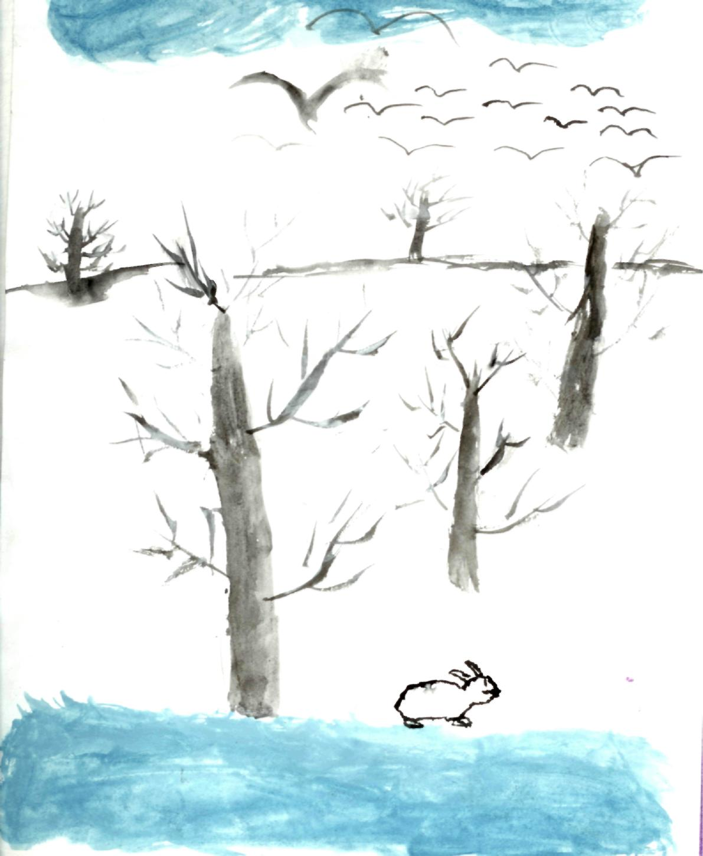
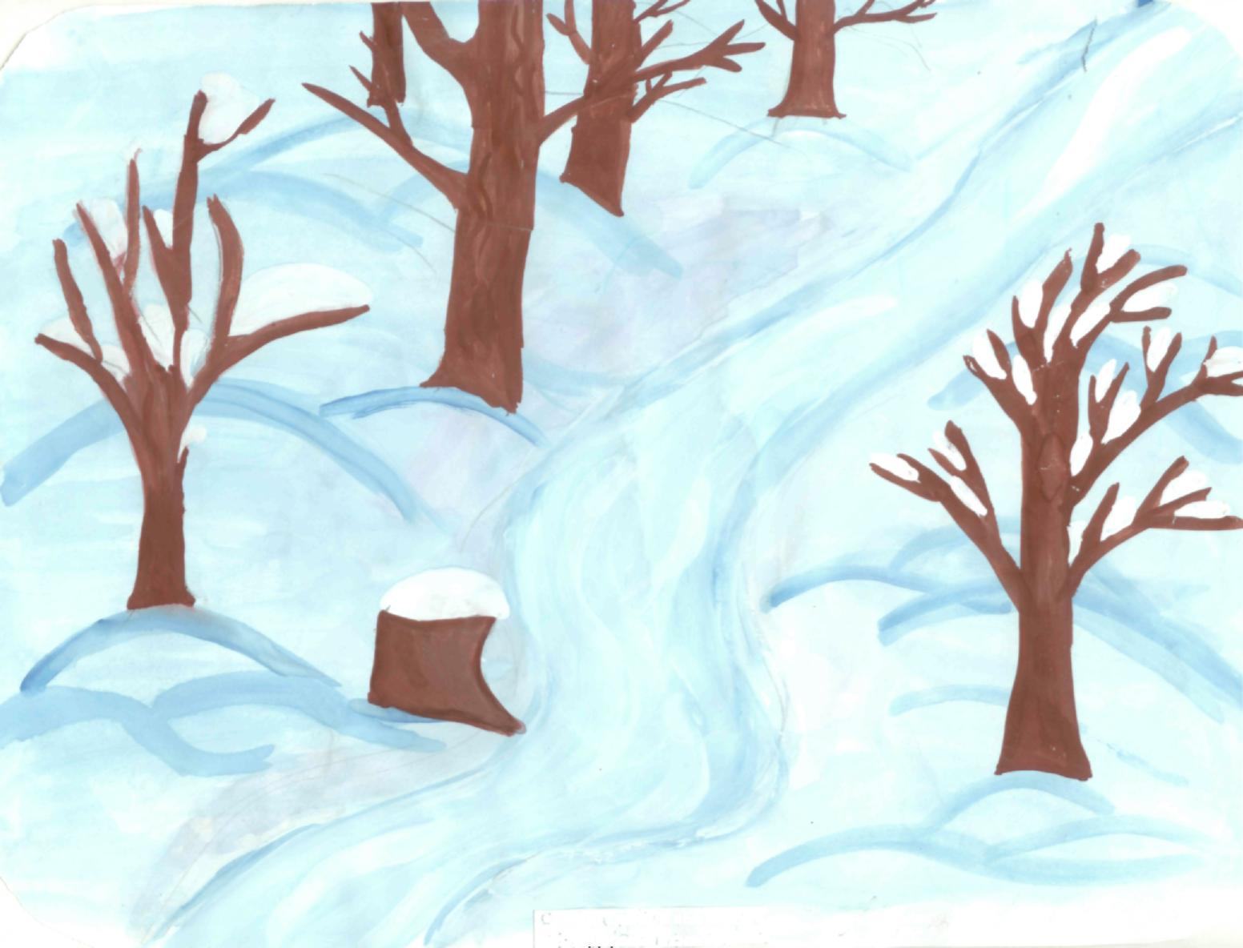
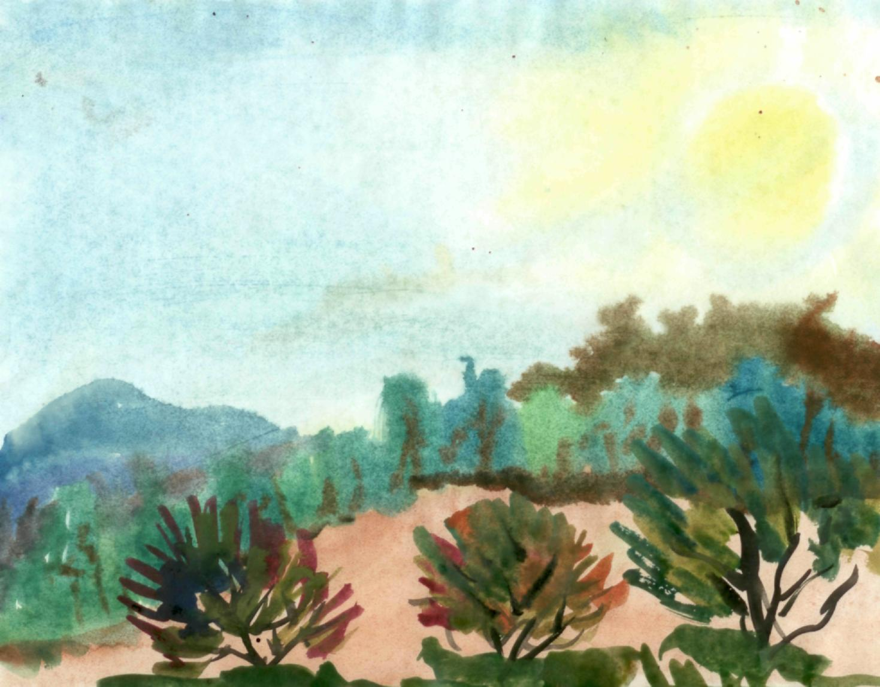
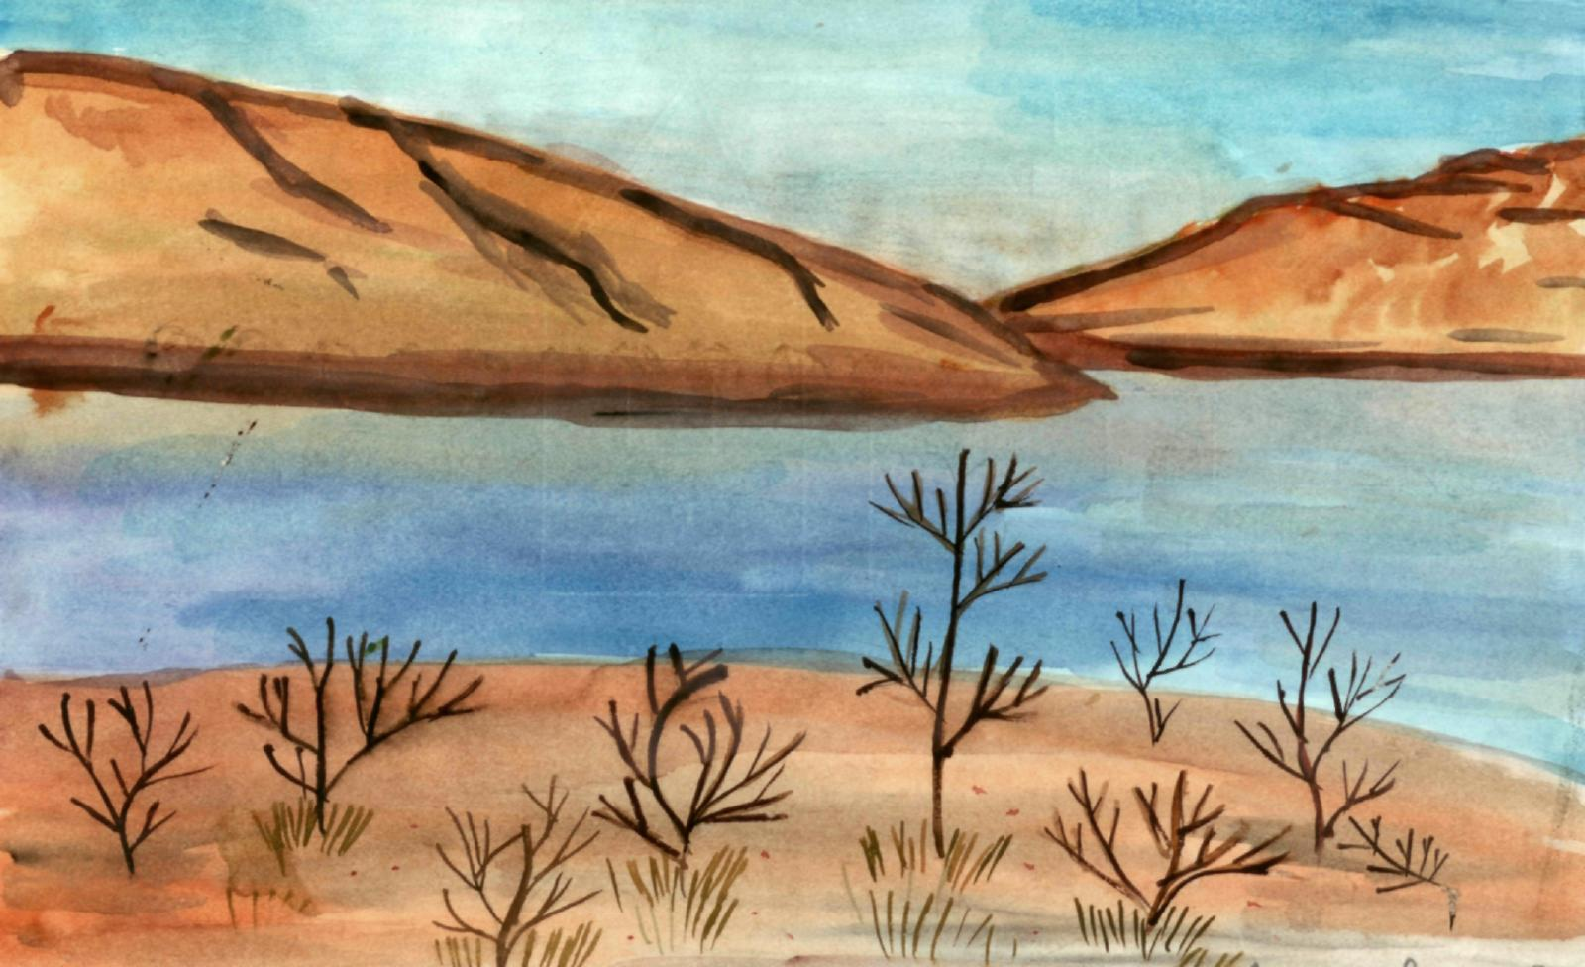
Пейзажи в детских рисунках

Slide 19
Осень в Эвенкии

Slide 20
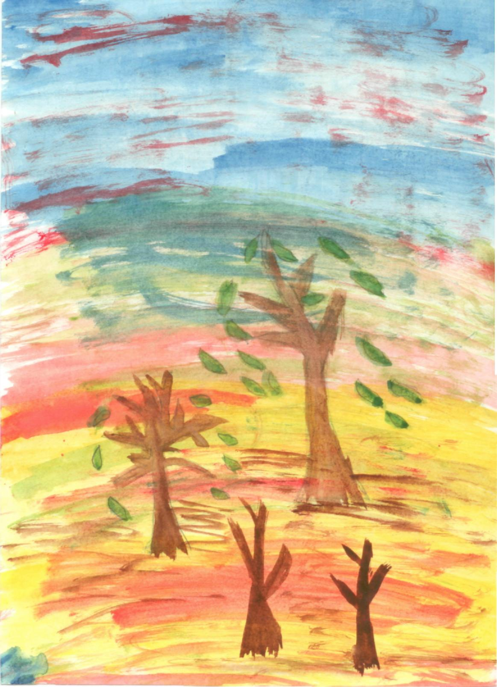
Осенний ветер

Slide 21
Глубокий снег

Slide 22
Солнечный день

Slide 23
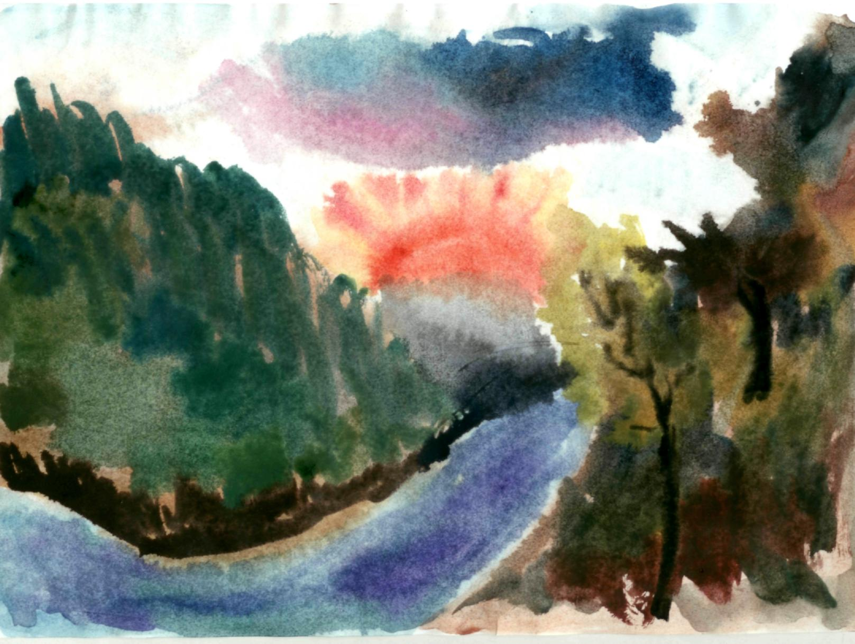
Закат солнца

Slide 24
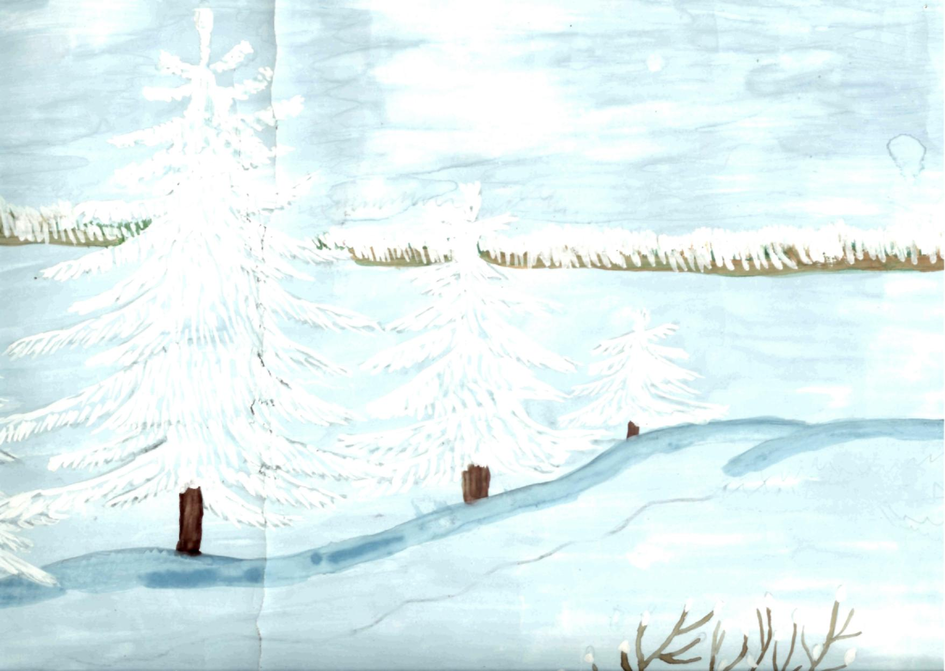
Холодная зима

